Slide 1

第一节 点估计
一、点估计问题的提法
二、估计量的求法
三、小结

Slide 2

一、点估计问题的提法
设总体X 的分布函数形式已知,
但它的一个或
多个参数为未知,
借助于总体X的一个样本来估计
总体未知参数的值的问题称为点估计问题.
例1

Slide 3

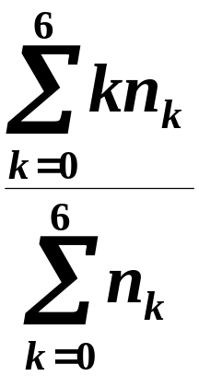



解
用样本均值来估计总体的均值 E(X) .

Slide 4
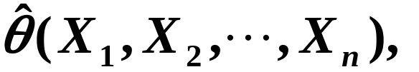
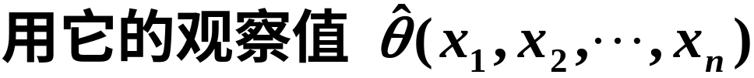

点估计问题的一般提法

Slide 5

二、估计量的求法
由于估计量是样本的函数,
是随机变量,
故
对不同的样本值,
如何
得到的参数值往往不同,
求估计量是关键问题.
常用构造估计量的方法: (两种)
矩估计法和最大似然估计法.

Slide 6



1. 矩估计法

Slide 7


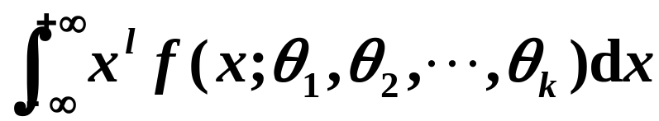

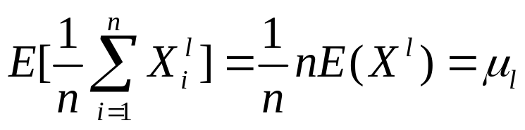
(X为连续型)
或
(X为离散型)
根据辛钦大数定律知：
故可以用样本矩来作为总体矩的估计量。

Slide 8



矩估计法的定义
用样本矩来估计总体矩,
用样本矩的连续函
数来估计总体矩的连续函数,
这种估计法称为矩
估计法.
矩估计法的具体做法:
矩估计量的观察值称为矩估计值.

Slide 9






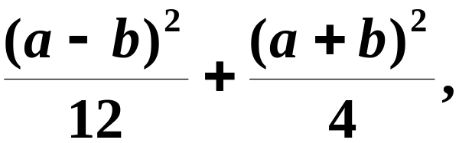

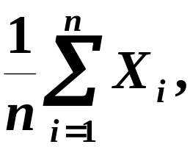

例2
解
令

Slide 10
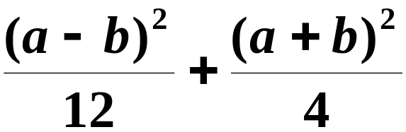
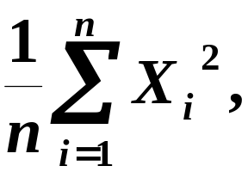

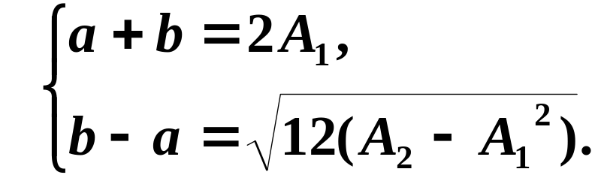
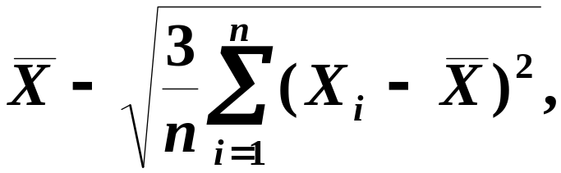
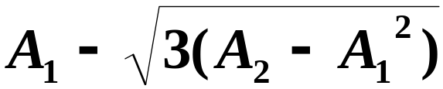

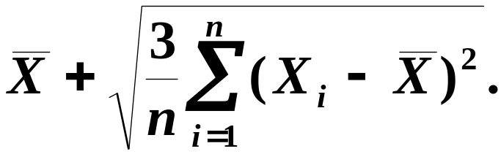

即
解方程组得到a , b的矩估计量分别为

Slide 11

















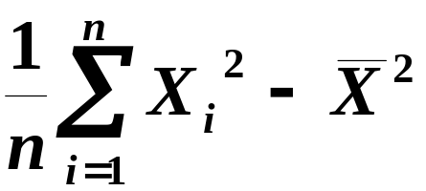
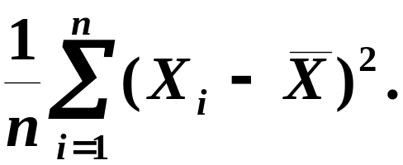

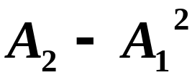
例3
解
解得

Slide 12





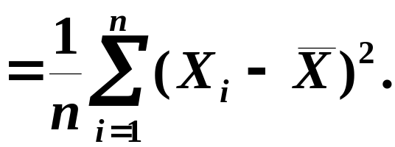





所得结果表明，
总体均值与方差的矩估计量的表
达式不因不同的总体分布而异.
一般地,

Slide 13









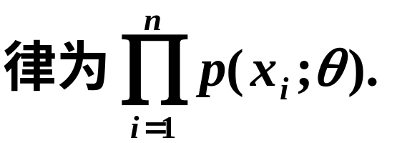
2. 最大似然估计法(maximum likelihood estimation,MLE)
似然函数的定义
Notes:
这个方法最早是遗传学家以及统计学家罗纳德·费雪爵士在1912年至1922年间开始使用的

Slide 14





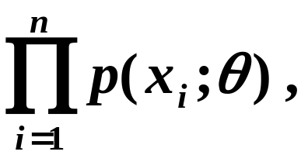





Slide 15



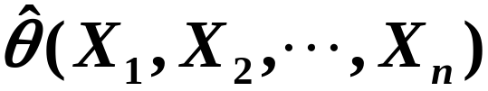

最大似然估计法

Slide 16






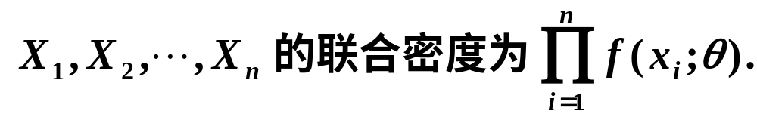

似然函数的定义

Slide 17
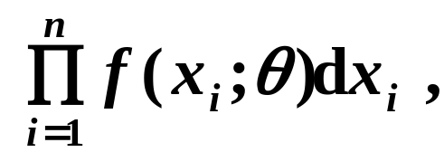
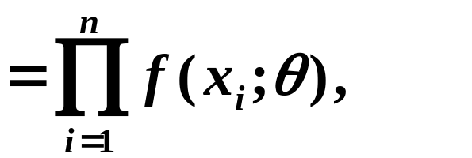



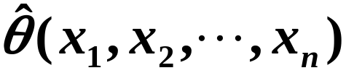




Slide 18

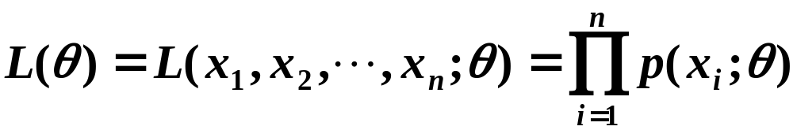
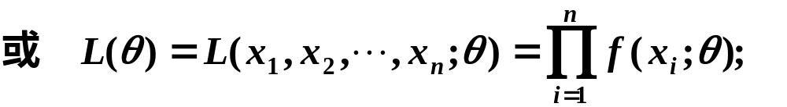

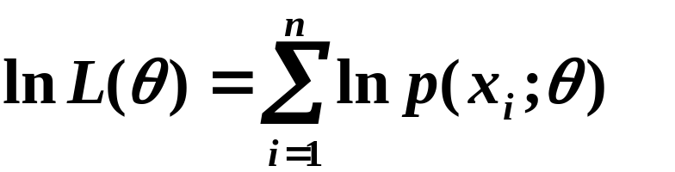
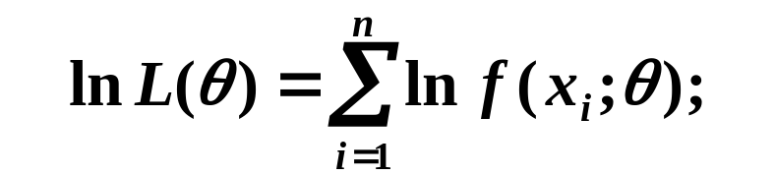

求最大似然估计的步骤:

Slide 19
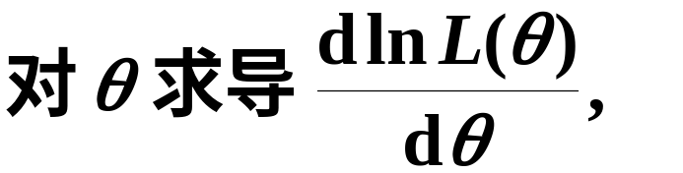
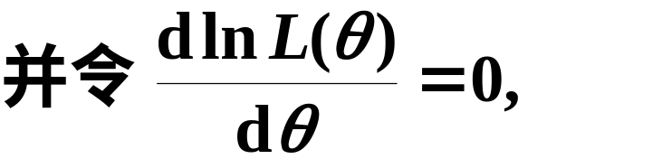

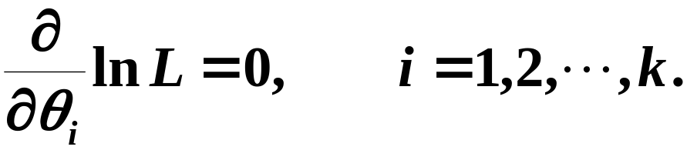

对数似然方程
最大似然估计法也适用于分布中含有多个未知
参数的情况.
此时只需令
对数似然方程组

Slide 20









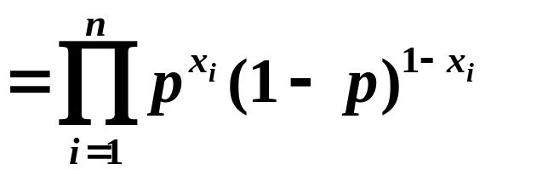

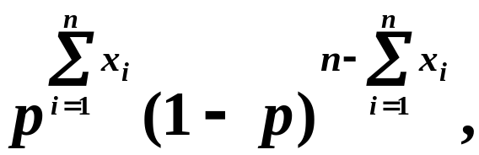
例4
解
故似然函数

Slide 21
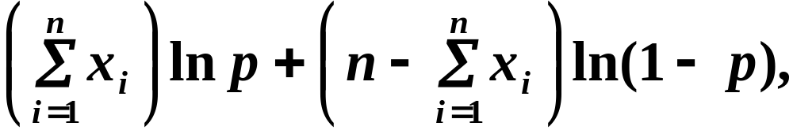

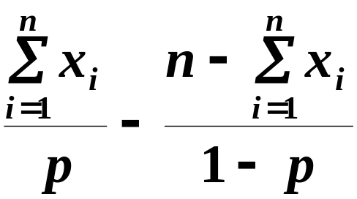
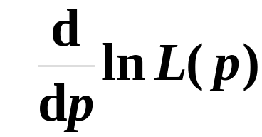


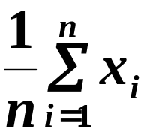


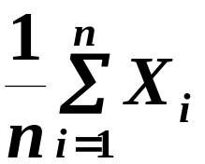


而
令
这一估计量与矩估计量是相同的.

Slide 22





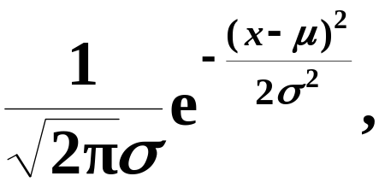

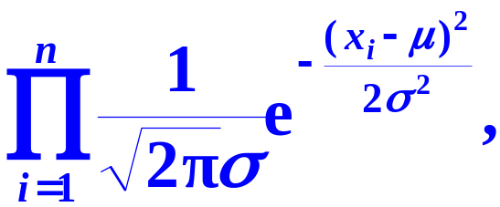

例5
解
似然函数为

Slide 23
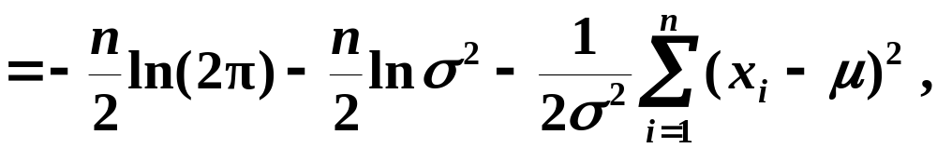

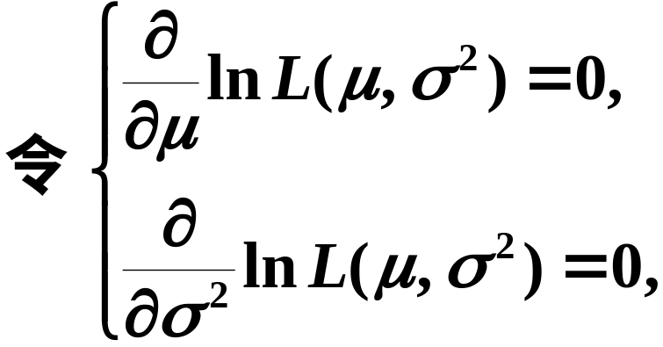
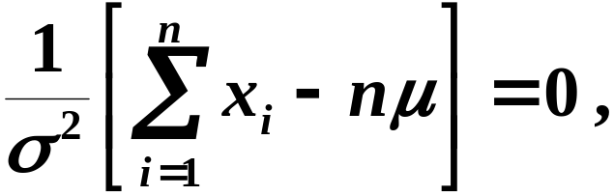

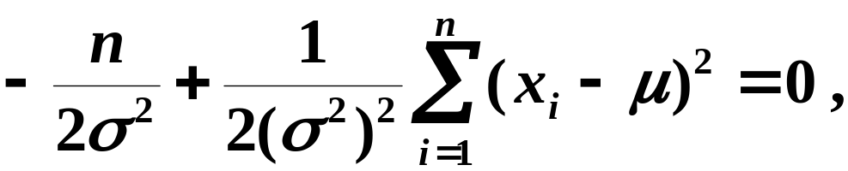

Slide 24
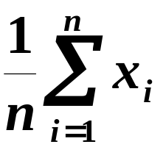

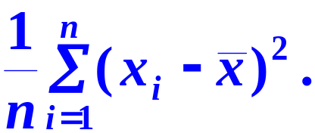
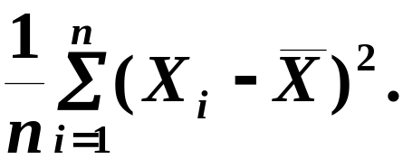
由前一式解得
代入后一式得
它们与相应的矩估计量相同.

Slide 25




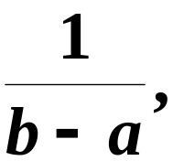
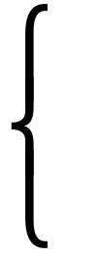




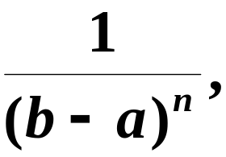



例6
解
似然函数为
补充例题

Slide 26






记
由于
等价于
似然函数为

Slide 27
















Slide 28




未知参数的最大似然估计是唯一的吗？
例7
解
似然函数为

Slide 29



记
由于
等价于

Slide 30



最大似然估计的性质(不变性）
,
证明

Slide 31




由于
故
此性质可以推广到总体分布中含有多个未知
参数的情况.

Slide 32












在例5中,

Slide 33



例8 设袋中有红球和白球若干，其中白球所占比例为p(0<p<1)，p未知。每次有放回地从袋中随机摸1球观察其颜色后放回，共摸了m个球，以X表示摸到的白球数。共重复这样的试验n次，得到样本观察值x₁,x₂,…,x_{n}.试求：
（1）p的最大似然估计值；
（2）袋中红球和白球的比率R的最大似然估计值。
(1)
解：

Slide 34






Slide 35



三、小结
矩估计法
两种求点估计的方法:
最大似然估计法
在统计问题中往往先使用最大似然估计法,
在最大似然估计法使用不方便时,
再用矩估计法.

